Slide 1
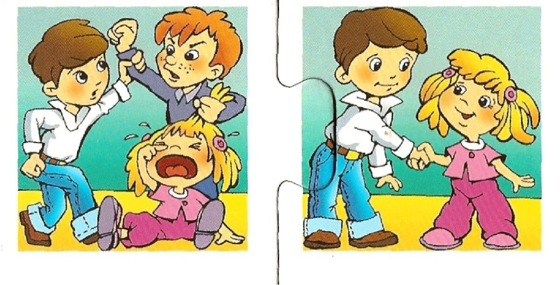
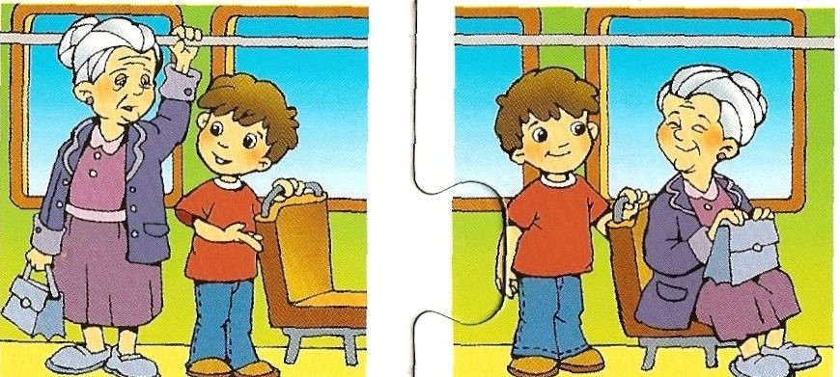
КГУ «Рудненская специальная школа для детей с особыми образовательными потребностями» Управления образования акимата Костанайской области Формирование умений, навыков и привычек правильного поведения как основа воспитания нравственных черт учащихся с интеллектуальной недостаточностью. Подготовила учитель-дефектолог Пшеницына В.А.

Slide 2
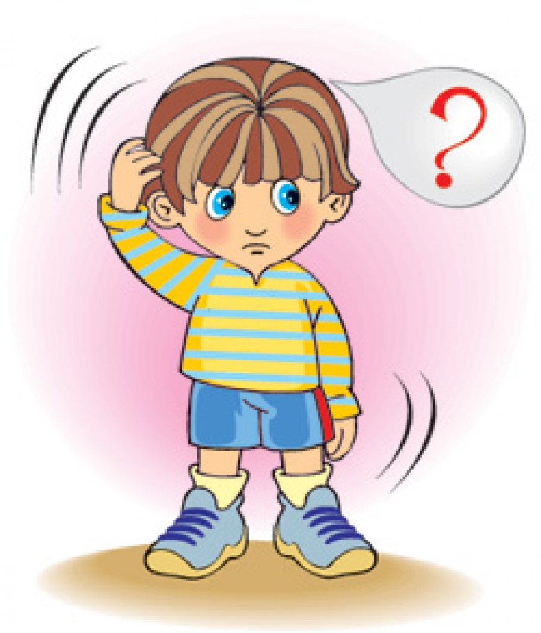
Особенности детей с интеллектуальными нарушениями: *нарушения познавательного развития (затрудняют правильное самостоятельное общение ребёнка во всех его проявлениях);

Slide 3

*нарушения в эмоционально- волевой сфере (снижает самостоятельность, желание быть лучше, способствуют образованию вредных привычек); *особенности формирования характера таких детей.

Slide 4
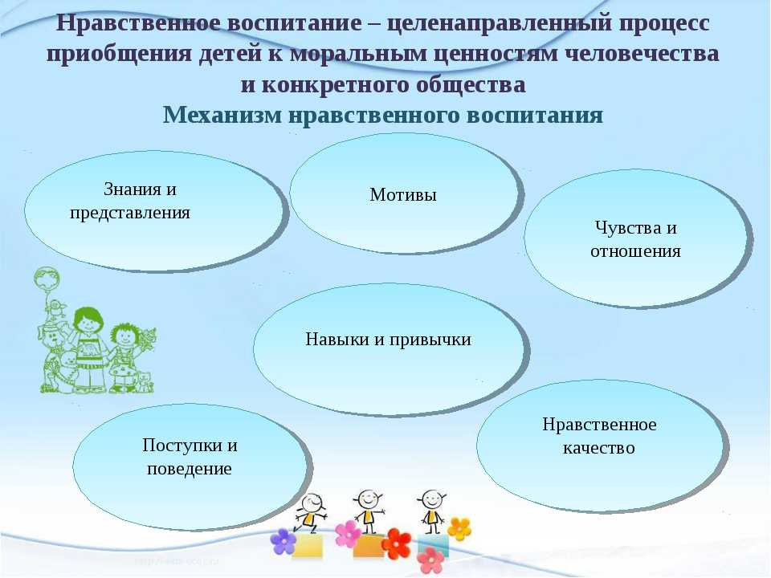

Slide 5
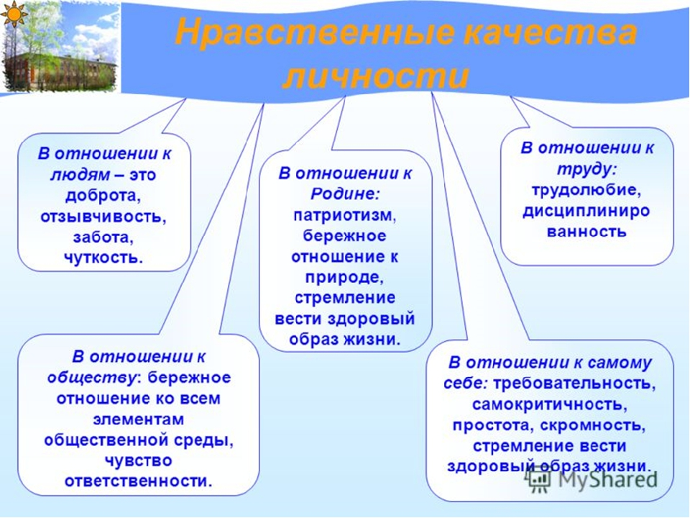

Slide 6
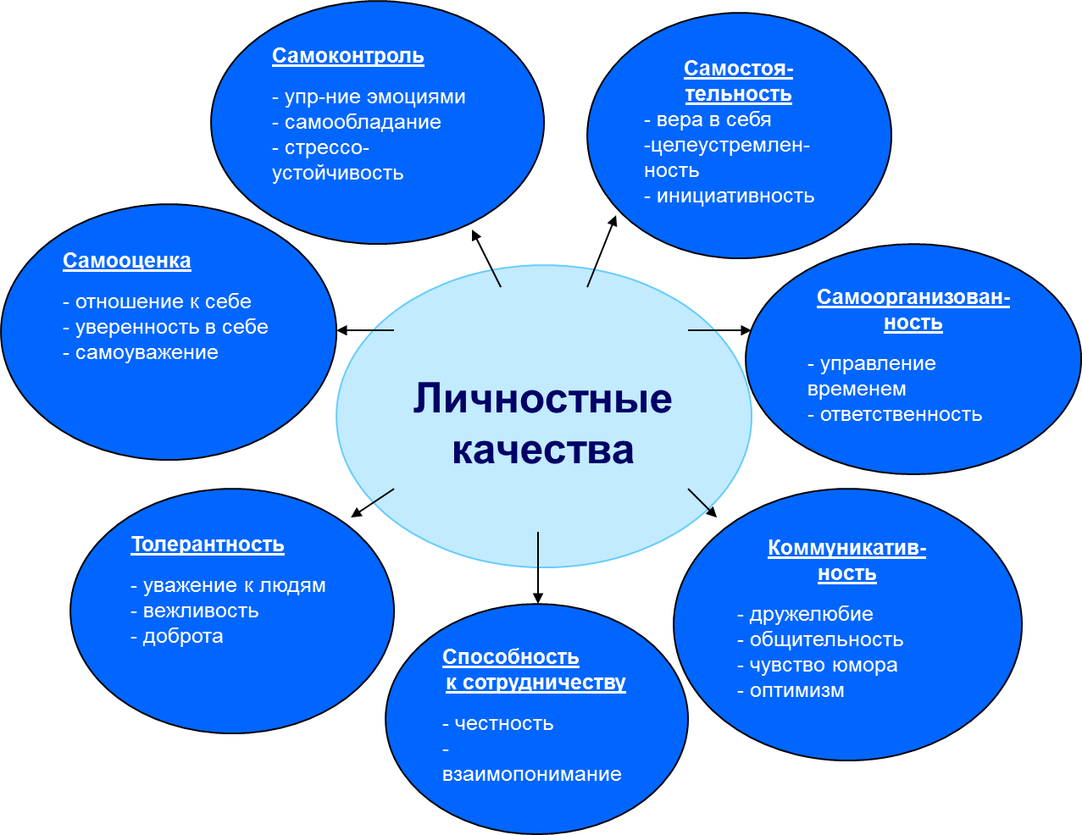

Slide 7

Коррекционные принципы формирования умений, навыков и привычек правильного поведения учащихся с интеллектуальной недостаточностью.

Slide 8

Принцип оптимистической перспективы «Опора на положительное». Несколько важных требований воспитательного процесса: * «замечай и не спеши»; * «лучше посоветовать, чем приказывать»; * подчёркивай в ребёнке хорошее, дай ему возможность подумать и исправиться».

Slide 9
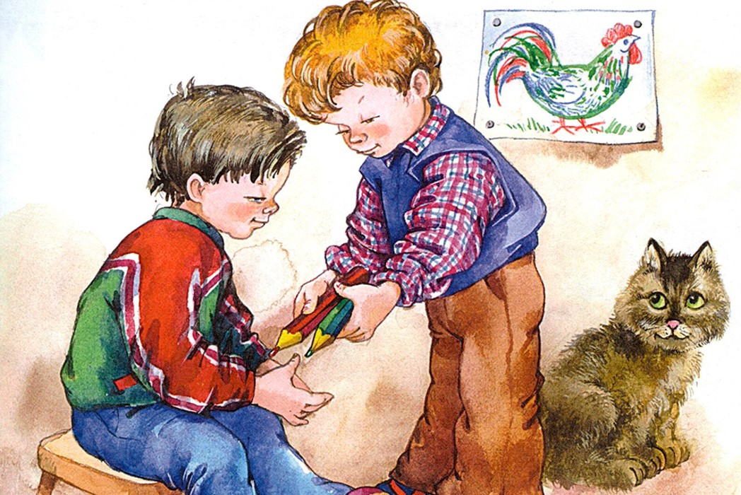
Принцип коррекционно-развивающего характера воспитания. * создание условий, в которых ребёнок в состоянии проявить себя полноценной личностью; Виды коррекции: * сенсорная, трудовая, психологическая, социально – правовая.

Slide 10
Принцип комплексного подхода и продуктивного анализа данных на учащегося. * системность воспитательных воздействий; * согласованность в деятельности учителя, родителей, школы; * знание особенности развития каждого ребёнка, индивидуальный подход к нему в процессе воспитания; * соблюдение преемственности и последовательности в процессе воспитательной работы; * нацеленность на положительный конечный результат.

Slide 11

Принцип индивидуального и дифференцированного подхода в процессе воспитания.

Slide 12
Принцип требовательности, сочетаемой с уважением к личности. * использование воспитательных воздействий, которые помогают осознать ребёнку как свои положительные черты характера, так и недостатки; * предъявляя требования к обучающимся, необходимо довести до его сознания их правильность и целесообразность, указать пути отклонения от нормы «Если понимаю то выполняю; * требования основываются на уважении к личности ребёнка.

Slide 13
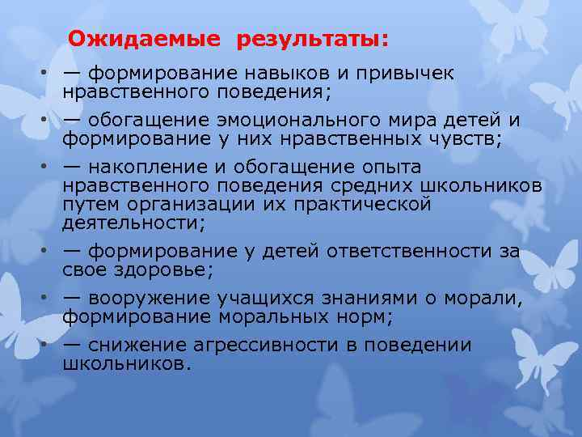

Slide 14


Slide 15


